Slide 1
- Tim PPG Undiksha-
Bimtek Daring
PESERTA PPG Dalam Jabatan
hybrid learning PPG dalam Jabatan

Slide 2
STRUKTUR MATERI DARING
KB1
MODUL
DESKRIPSI TOPIK
1
MODUL
CAPAIAN PEMBELAJARAN
2
KB2
MATERI [learning object]
RANGKUMAN
MATA
KEGIATAN
MODUL
3
DISKUSI [discussion forum]
KB3
TES FORMATIF
MODUL
MODUL
TUGAS [assignment]
6
4
MODUL
DAFTAR PUSTAKA [reference]
5
KB4
SENARAI [glossary]

Slide 3
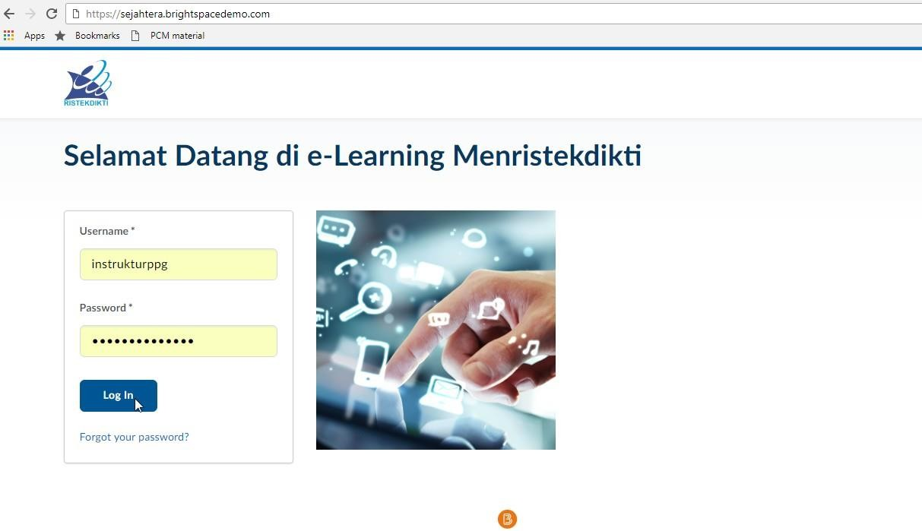
Laman : https://ppgspada.brightspace.com

Slide 4
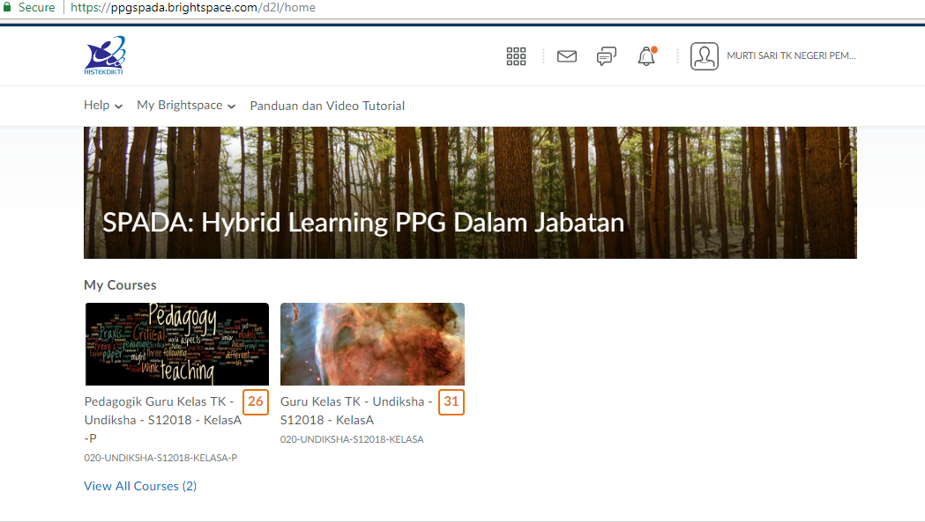
Halaman Depan (Home Page)

Slide 5
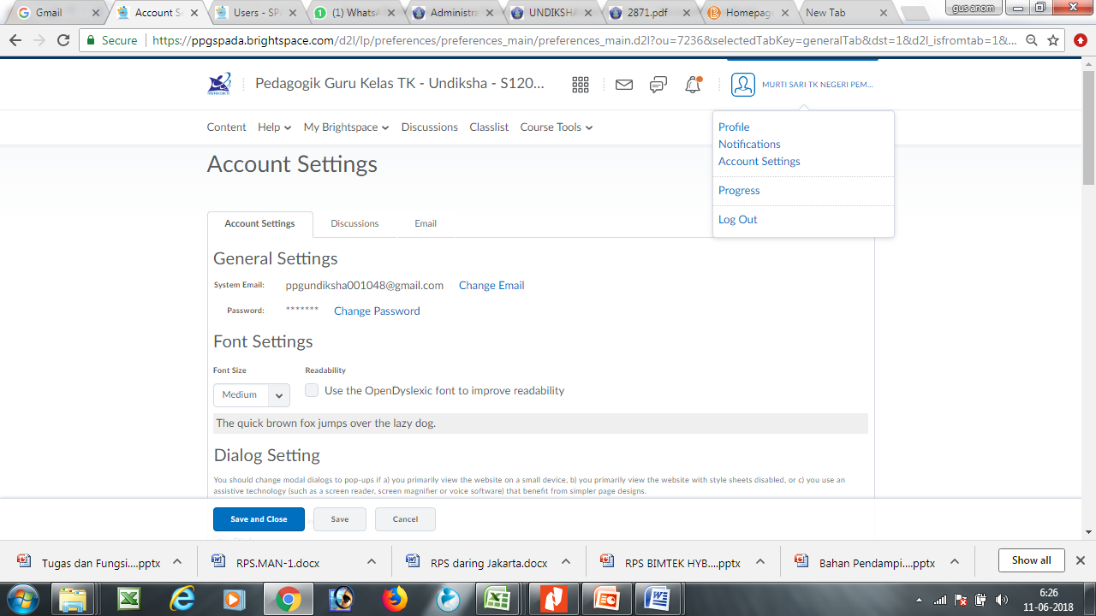
Account Setting dan Edit Profile

Slide 6
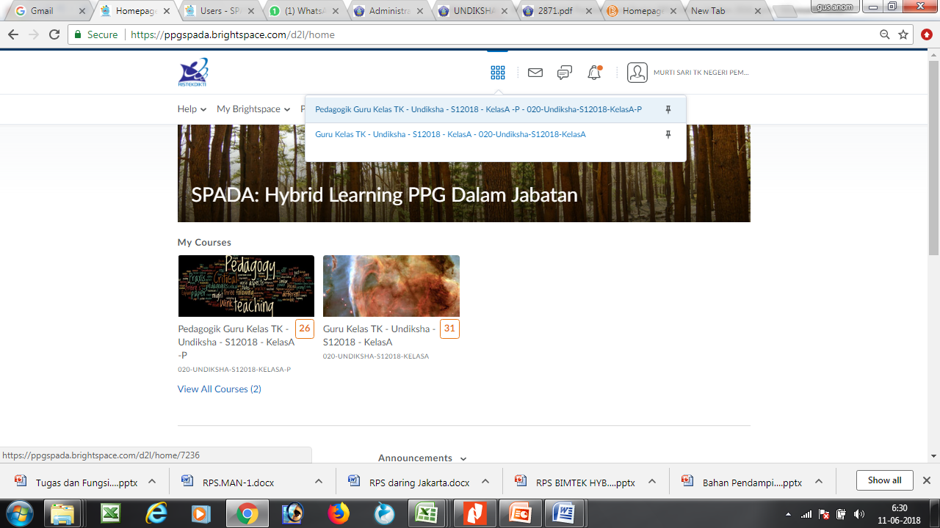
Pilih Kelas (Courses)

Slide 7
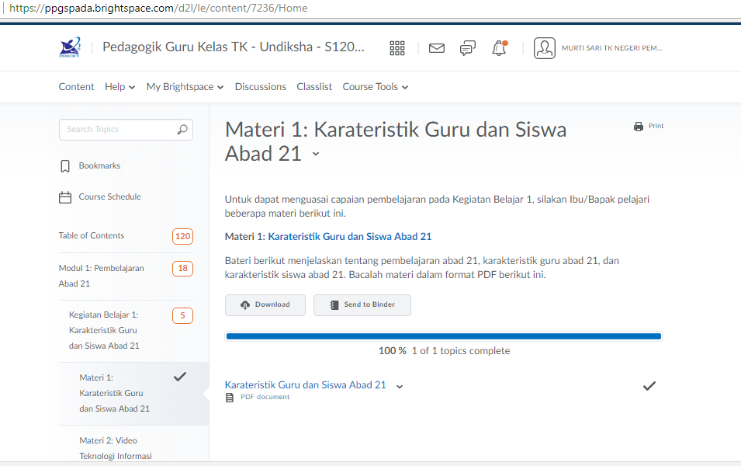
Pilihan Menu – Conten-Diskusi – Calasslist – Course Tools

Slide 8
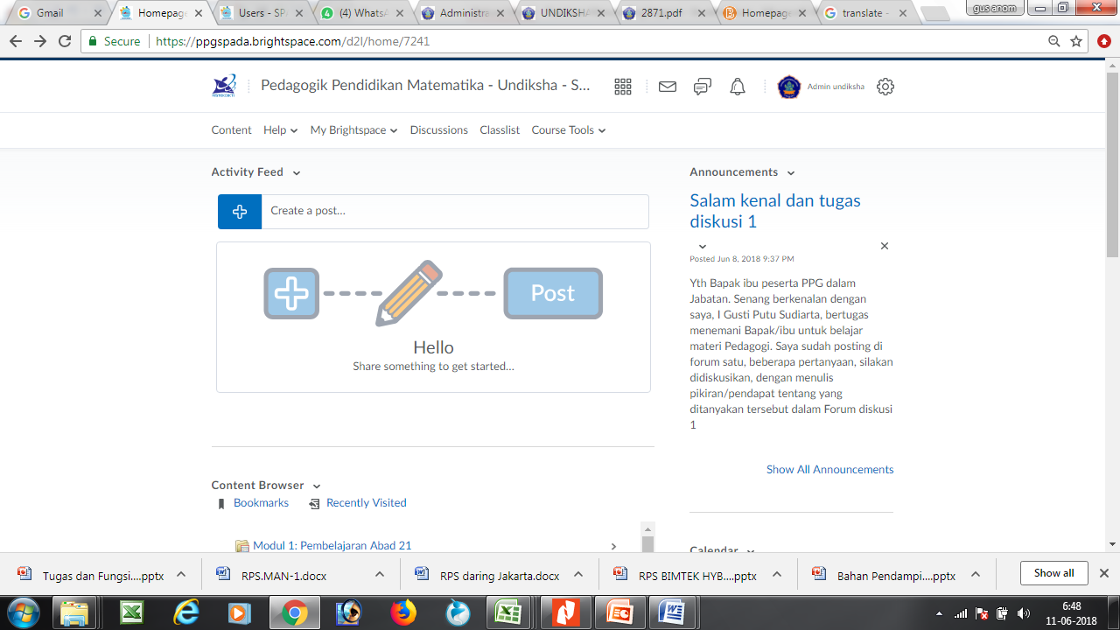
Pengumuman - Announcements

Slide 9
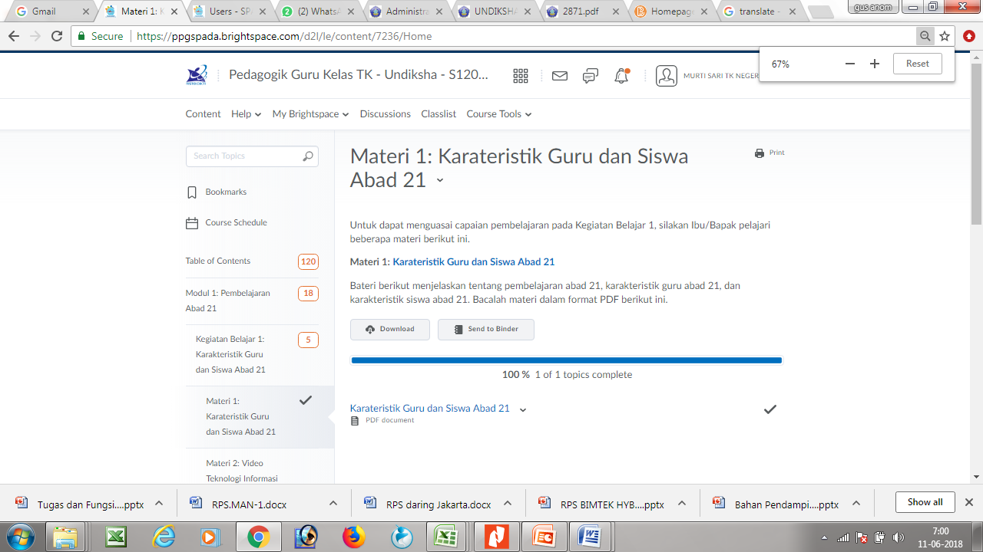
Course Overview

Slide 10
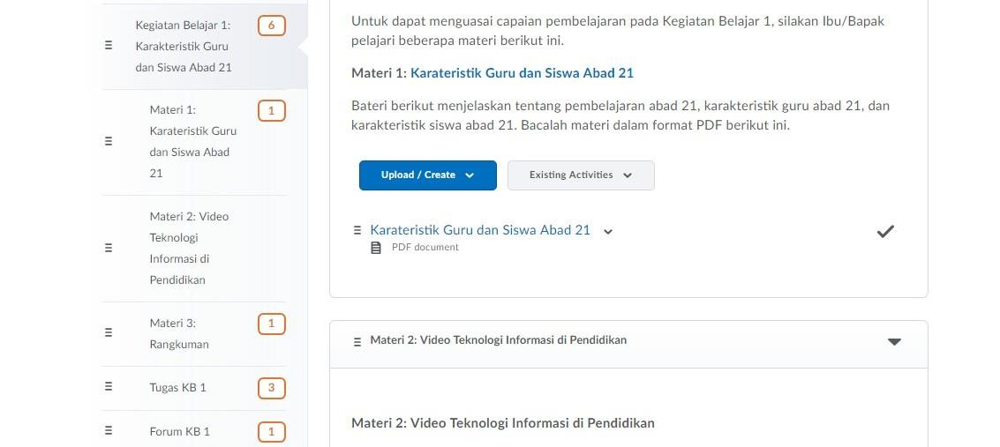
AKTIFITAS (membaca/mendownload materi, mengerjakan tugas, menjawab soal, diskusi dan yang lainnya)

Slide 11
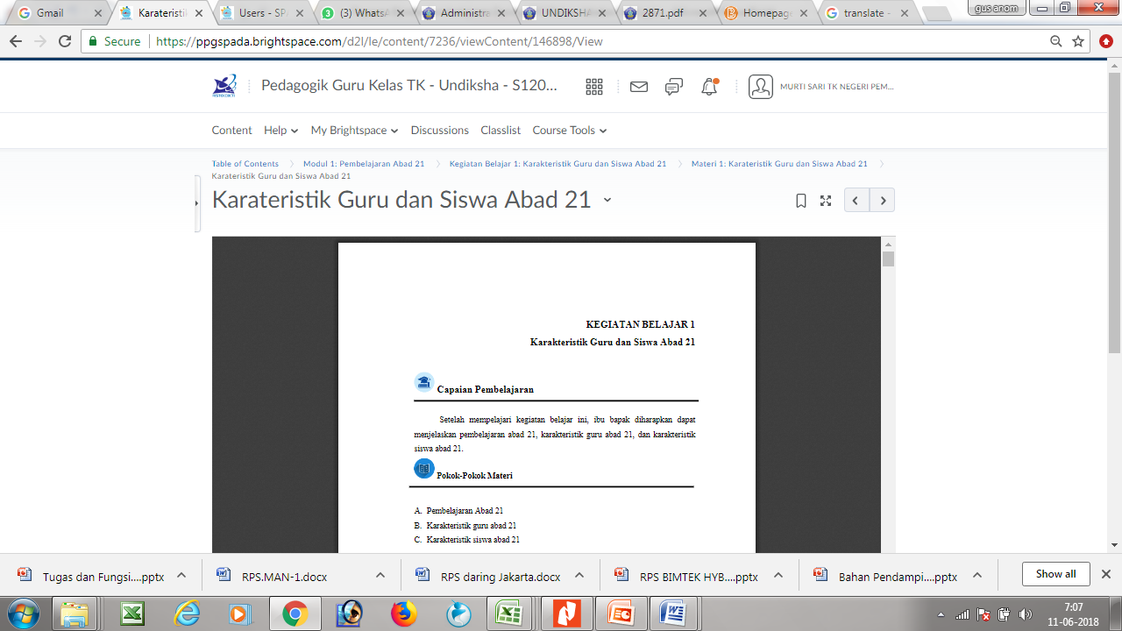
Materi (PDF, PPT, ataupun sebuah video)

Slide 12
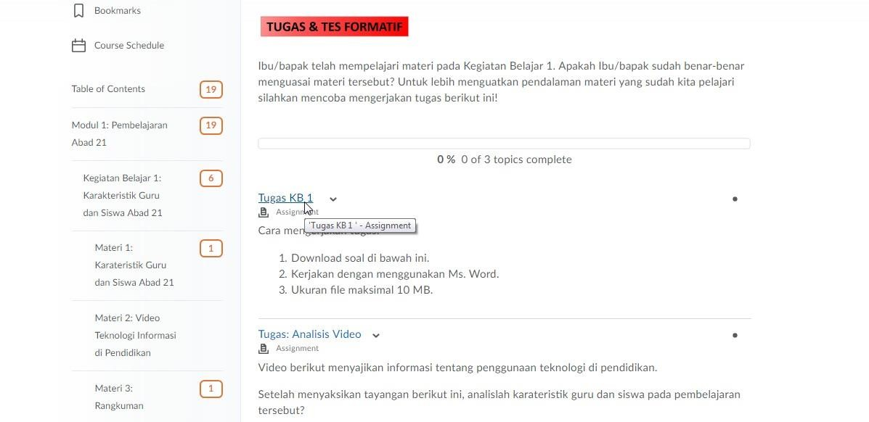
TUGAS

Slide 13
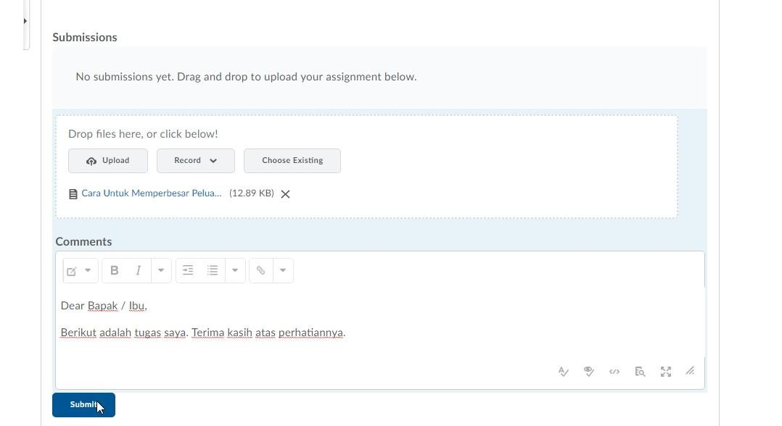
UPLOAD TUGAS

Slide 14
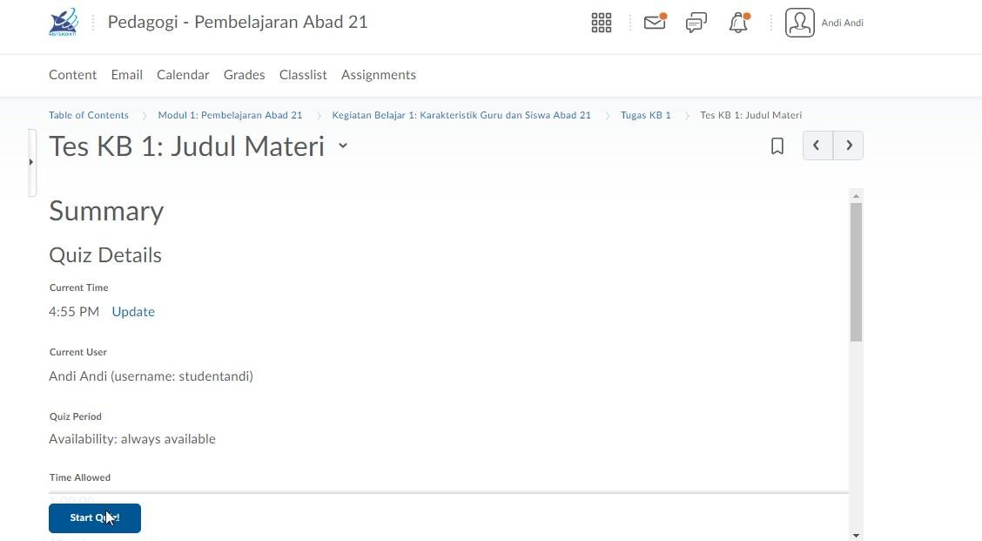
KUIS (TES FORMATIF)

Slide 15
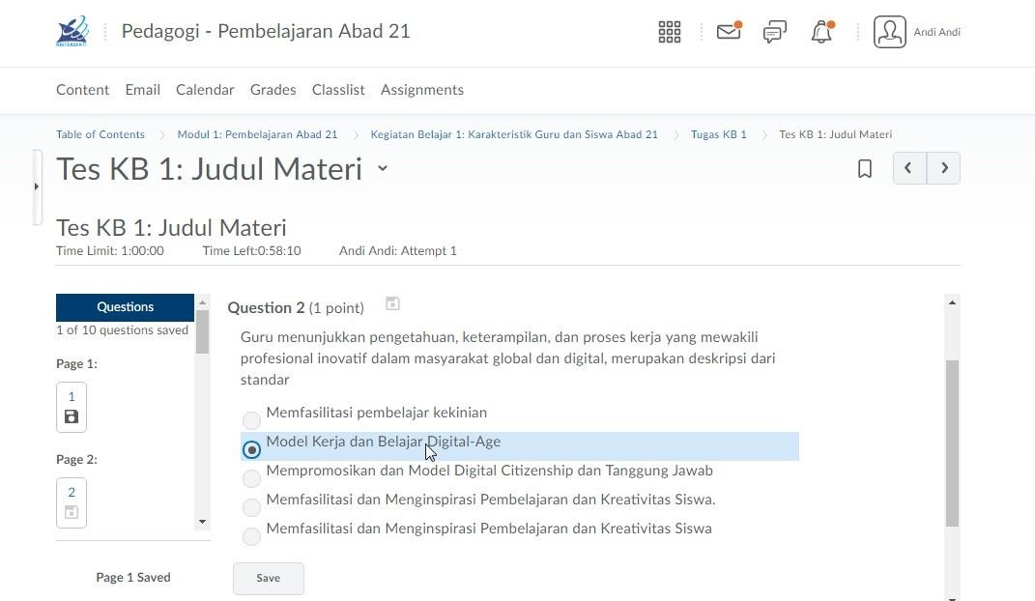
MENJAWAB KUIS

Slide 16
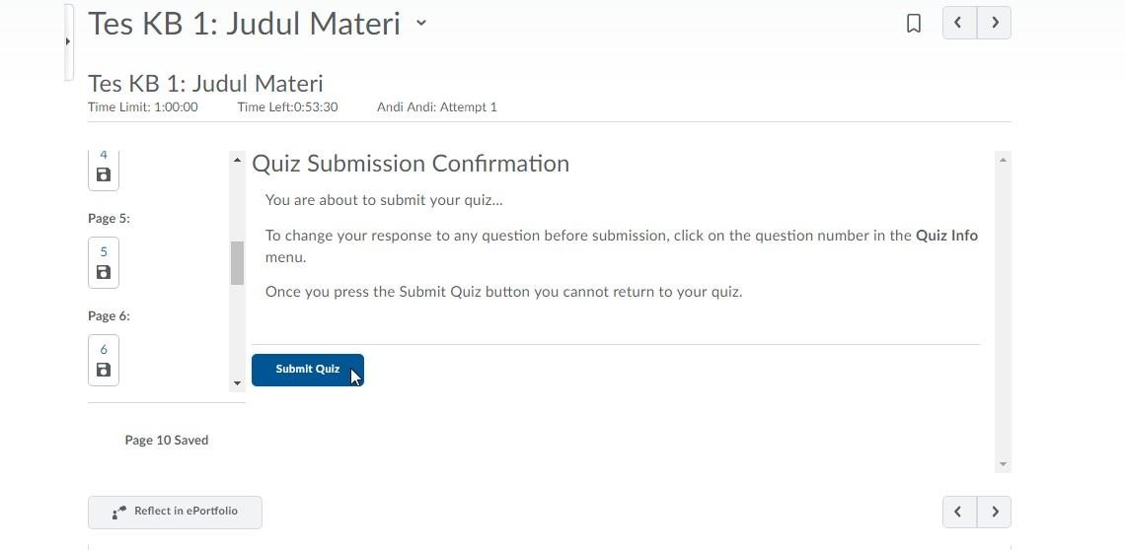
SUBMIT KUIS

Slide 17
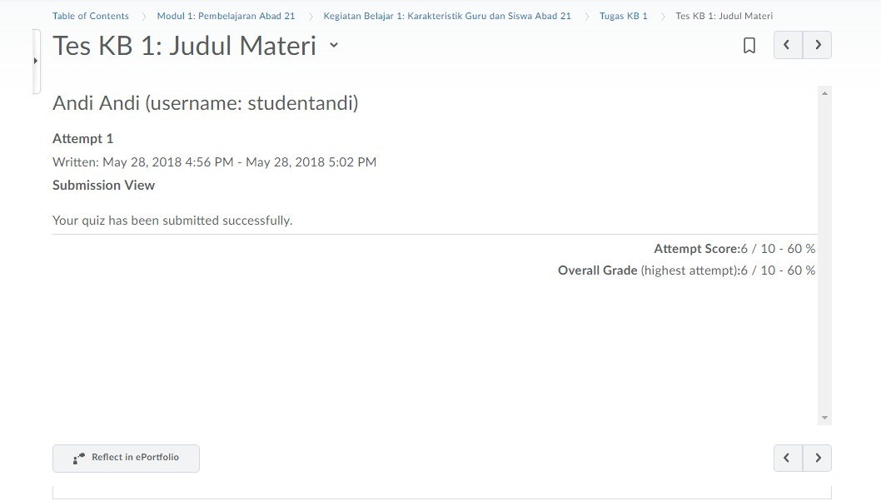
HASIL KUIS

Slide 18
Kelas PPG Dalam Jabatan dan Helpdesk Undiksha Tahun 2019
NO | Kelas Umum | IT/Helpdesk | Nomor HP
1 | Guru Kelas SD KelasA | Kadek Sri Handayani, S.E | 087762125315
2 | Guru Kelas SD KelasB
3 | Guru Kelas SD KelasC | I Gst. Made Adi Suryawan, S.Pd. | 08563835853
4 | Guru Kelas SD KelasD
5 | Guru Kelas SD KelasE | I Putu Parwata, S.Pd. | 082145537888
6 | Guru Kelas SD KelasF
7 | Guru Kelas TK KelasA | Pak Nova | 081936611666
8 | Guru Kelas TK KelasB | Ni Luh Sumartini | 081916125612
9 | Bahasa Inggris KelasA | I Made Darmana, S.Pd. | 08174760911
10 | PJOK KelasA | Bu Susi | 087762256245
11 | PJOK KelasB

Slide 19
TERIMA KASIH

